Slide 1
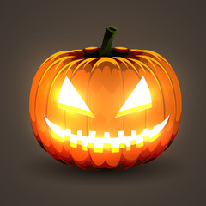
nafo.oslomet.no
nafo.oslomet.no
nafo.oslomet.no
nafo.oslomet.no
nafo.oslomet.no
nafo.oslomet.no

Slide 2
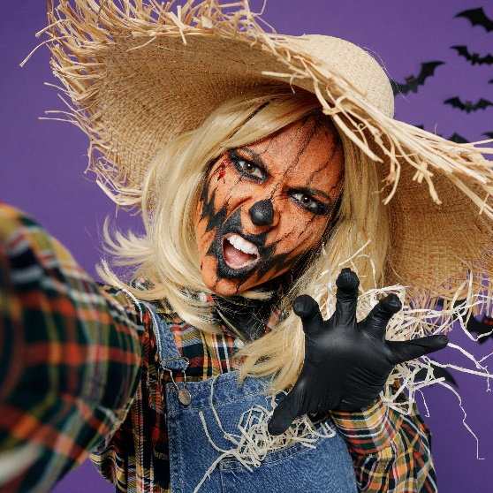
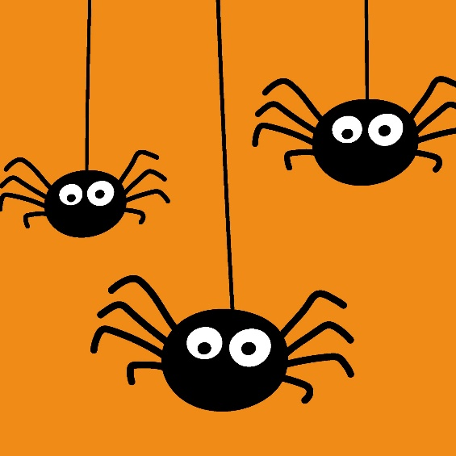
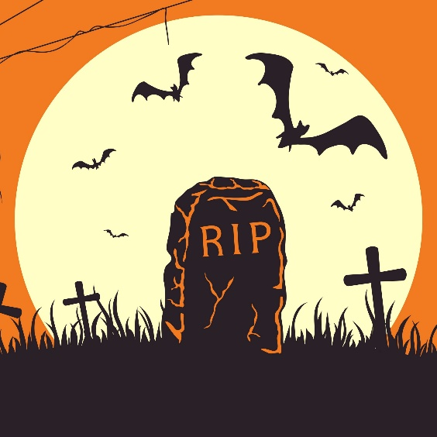
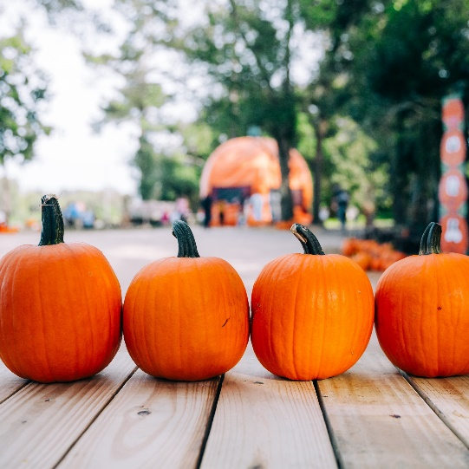
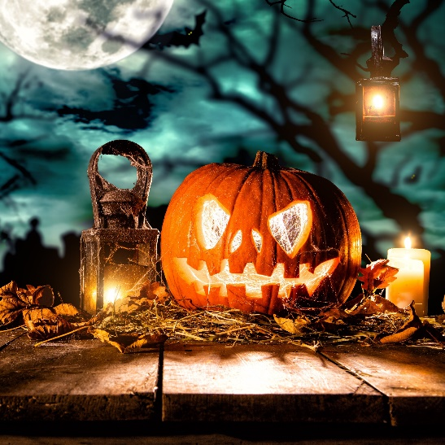
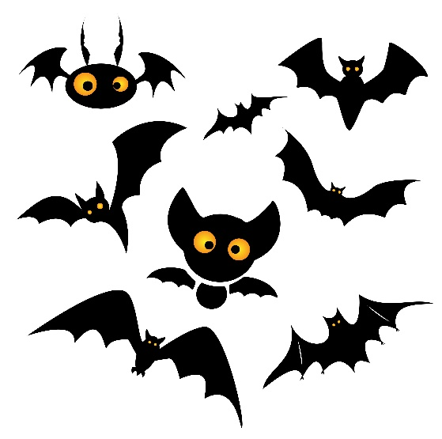
Svart
ukrainsk
фарба для обличчя
павук
надгробок
гарбуз
гарбузовий ліхтар
кажан

Slide 3
nafo.oslomet.no
nafo.oslomet.no
nafo.oslomet.no
nafo.oslomet.no
nafo.oslomet.no
nafo.oslomet.no

Slide 4
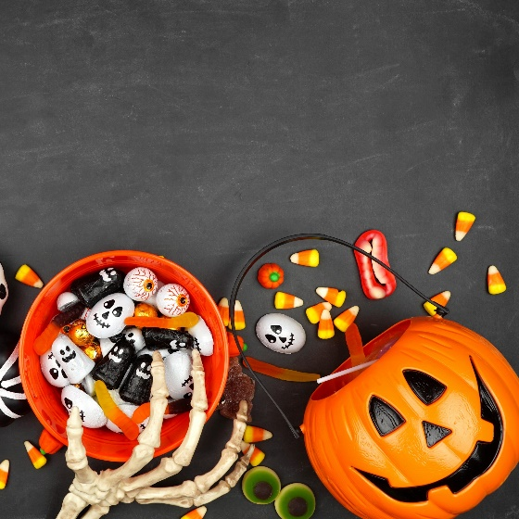
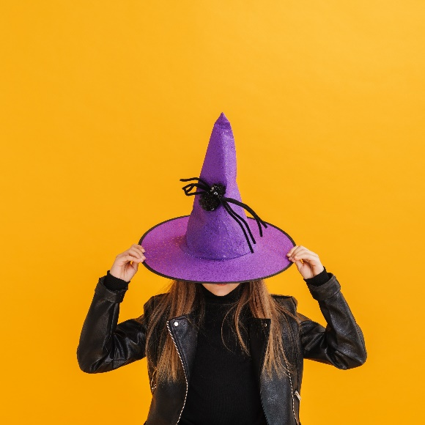
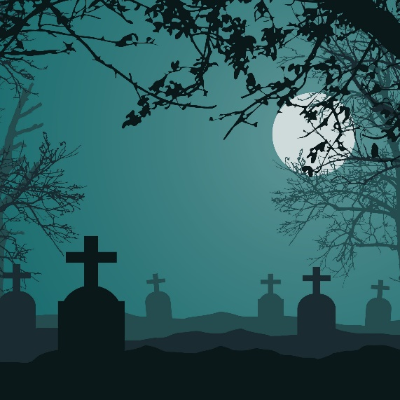
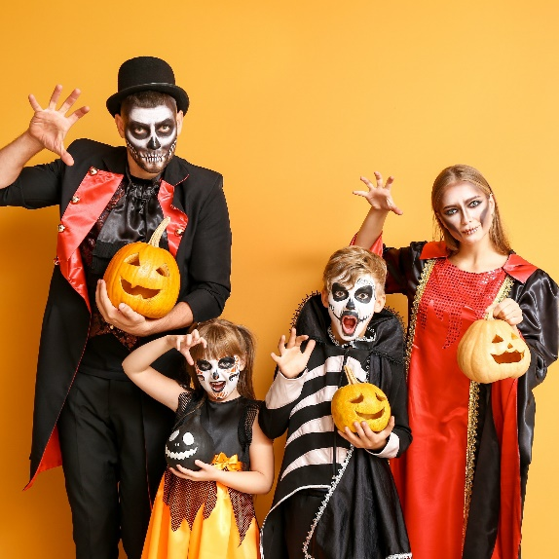
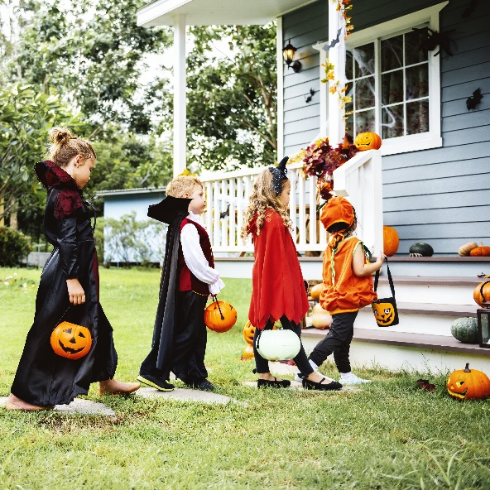
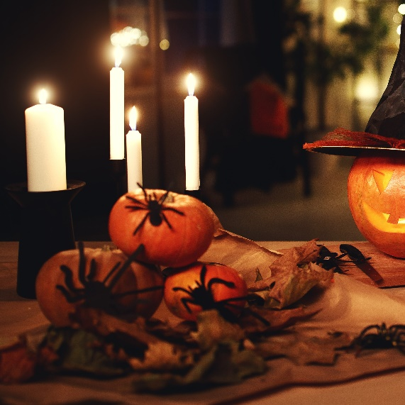
свічки
ukrainsk
відерце для цукерок
капелюх
кладовище
переодягатися
цукерки або смерть

Slide 5
nafo.oslomet.no
nafo.oslomet.no
nafo.oslomet.no
nafo.oslomet.no
nafo.oslomet.no
nafo.oslomet.no

Slide 6
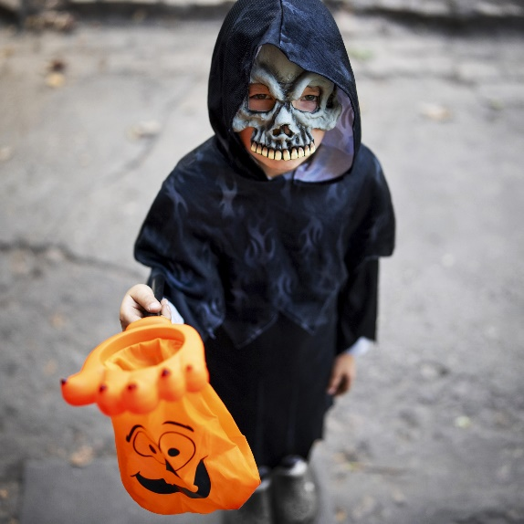
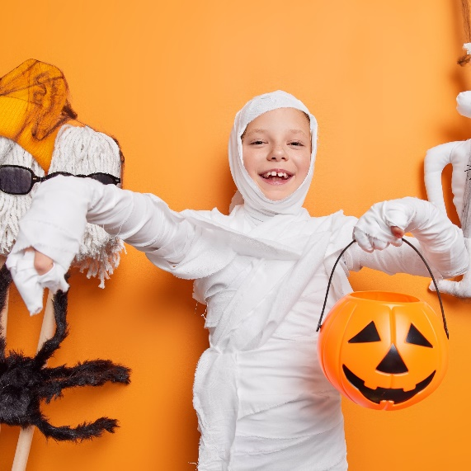
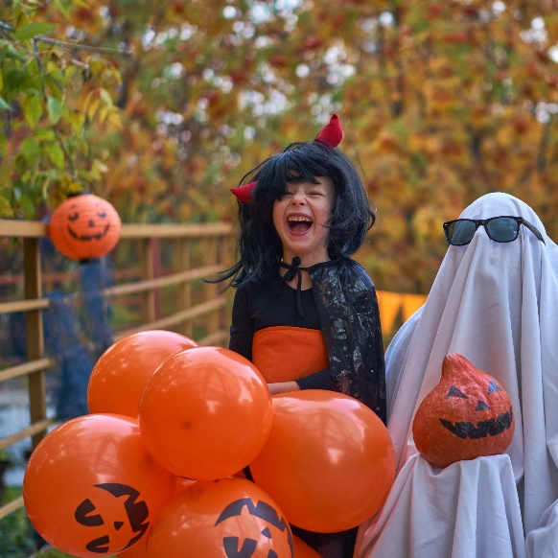
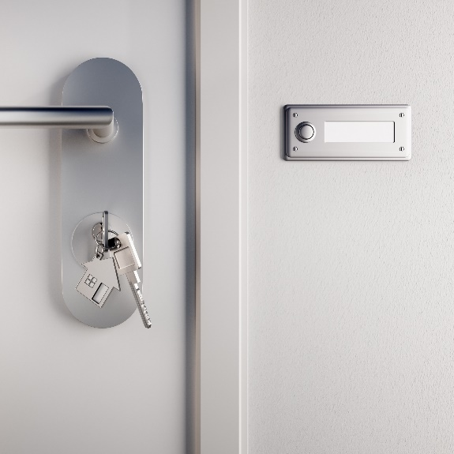
маска
ukrainsk
двері
мумія
перука
дзвінок
дзвонити

Slide 7
nafo.oslomet.no
nafo.oslomet.no
nafo.oslomet.no
nafo.oslomet.no
nafo.oslomet.no
nafo.oslomet.no

Slide 8
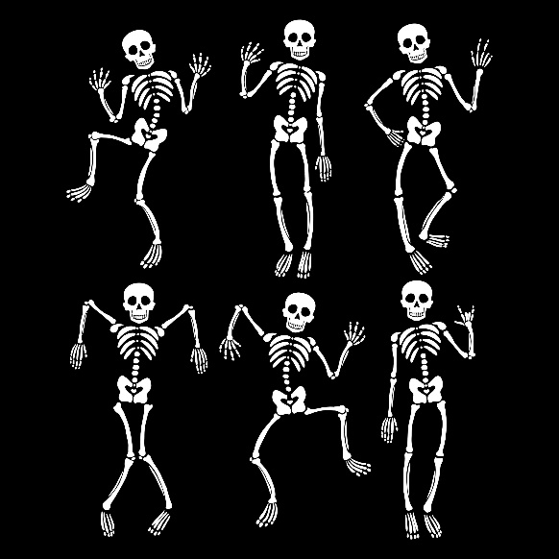
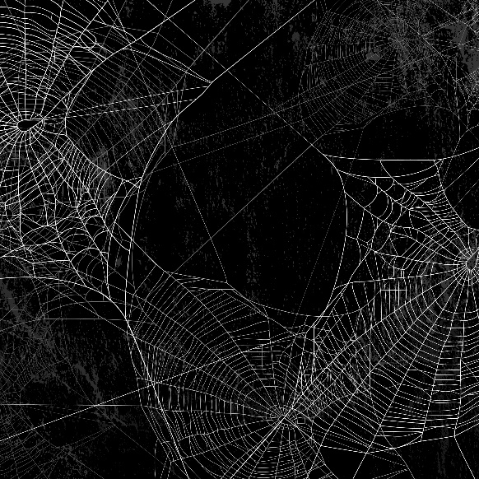
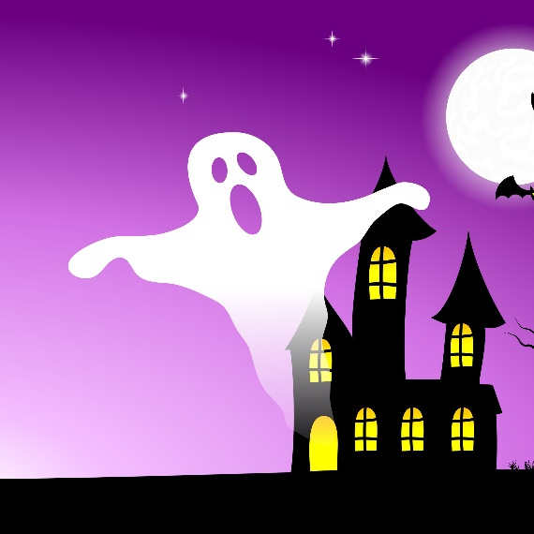
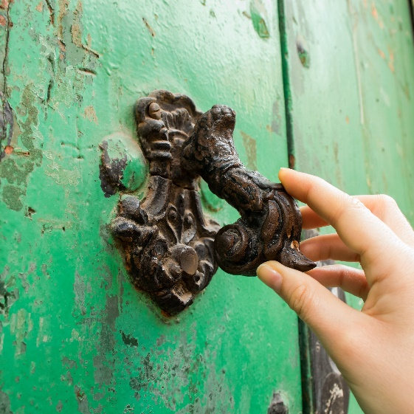
чорний
ukrainsk
шкелет
павутиння
привид
стукати
помаранчевий

Slide 9
nafo.oslomet.no
nafo.oslomet.no
nafo.oslomet.no
nafo.oslomet.no
nafo.oslomet.no
nafo.oslomet.no

Slide 10
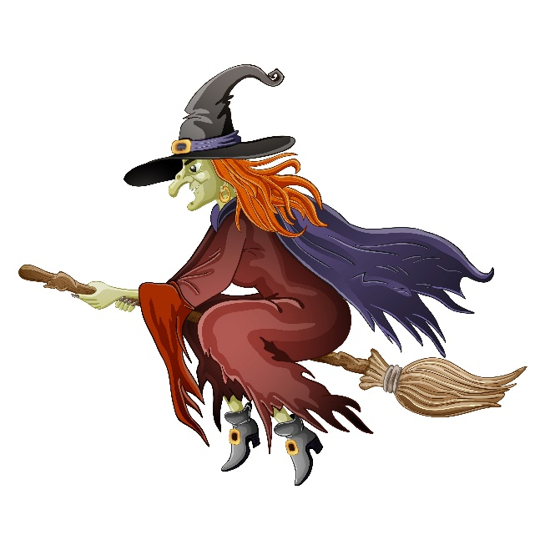
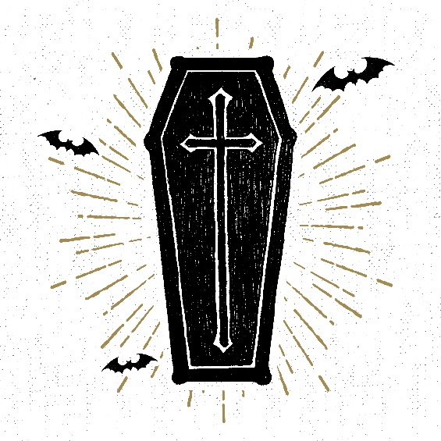
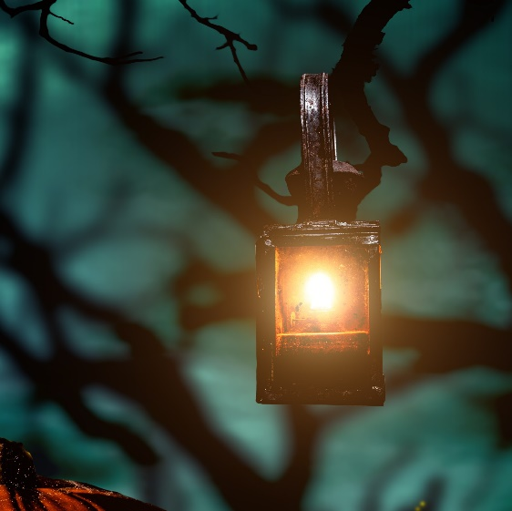
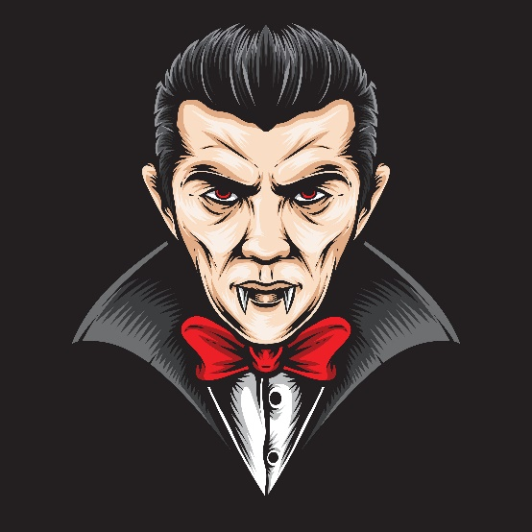
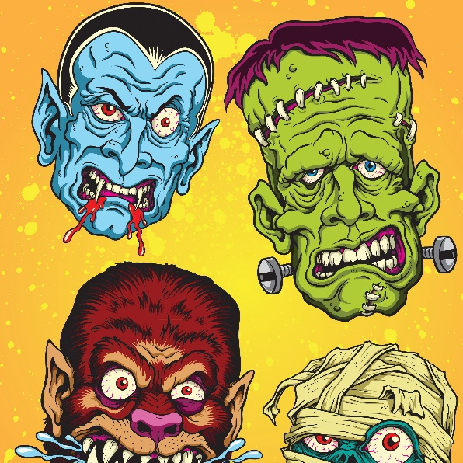
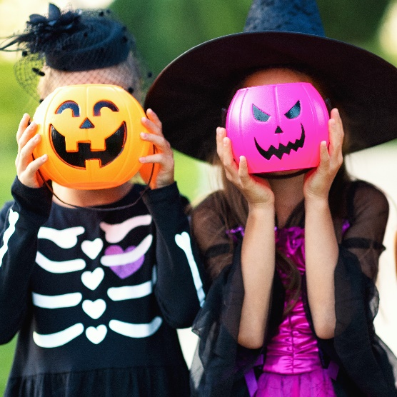
костюм
ukrainsk
відьма
труна
ліхтар
вампір
монстр

